Slide 1
Ecuaciones Diferenciales Ordinarias
Solución Numérica
irlamn@uni.edu.pe

Slide 2
EDO- Ecuación Diferencial Ordinaria
Ecuacion Diferencial : Ecuaciones que involucran variables dependientes y sus derivadas con respecto a las variables independientes son llamadas ecuaciones diferenciales.
Ecuacion Diferencial Ordinaria : ecuaciones diferenciales que involucran solamente UNA variable independiente son llamadas ecuaciones diferenciales ordinarias.
Ecuación Diferencial Parcial: ecuaciones diferenciales que involucran dos o mas variables independiente son llamadas ecuaciones diferenciales parciales.

Slide 3
Soluciones de EDOs Analítica y Numérica
Resolver la EDO para encontrar una familia de soluciones. Elije la solución que satisface las condiciones iniciales correctas. Encuentra una fórmula analítica parar y(t) | Empieza con las condic. iniciales Resuelve para pequeños tamaños de paso (Δt). Resuelve aprox. en cada Δt Encuentra pares de puntos: (t₀,y₀), (t₁,y₁), …
Método de Solución Analítica
Método de Solución Numérica

Slide 4
Ecuaciones Diferenciales Ordinarias
La solución analítica de la ecuación diferencial ordinaria así como ecuaciones diferenciales parciales se llama la " solución de la forma cerrada”
Esta solución requiere que las constantes de la integración estén evaluadas usando valores prescritos de variable(s) independiente(s).

Slide 5
Ecuaciones Diferenciales Ordinarias
En el mejor de los casos, solamente algunas ecuaciones diferenciales se puede solucionar analíticamente en una forma cerrada.
En la mayoría de los problemas prácticos de la ingeniería que implican ecuaciones diferenciales requieren el uso de métodos numéricos.

Slide 6
Metodos de un solo paso
El objetivo consiste en solucionar una EDO en forma discreta, obteniendo un nuevo punto a partir de un punto anterior
(x_{i+1}, y_{i+1})=Ѳ(x_{i} ,y_{i}, h)
h
y
y_{i+1}
y_{i}
y_{(x)}
x
x_{i}
x_{i+1}

Slide 7
Método de Taylor de orden “k”
Sea una EDO de primer orden:
Podemos usar la serie de Taylor para aproximar la solución de la EDO, haciendo:

Slide 8
Método de Taylor de orden “k”
Podemos plantear el algoritmo siguiente:
Siendo E el error de truncamiento.

Slide 9
Método de Taylor de orden “k”
Ejemplo:- Estime y(x) para x=0.1, 0.2, 0.3, 0.4 y 0.5, usando Taylor de orden 3
Solución

Slide 10
Método de Taylor de orden “k”

Slide 11
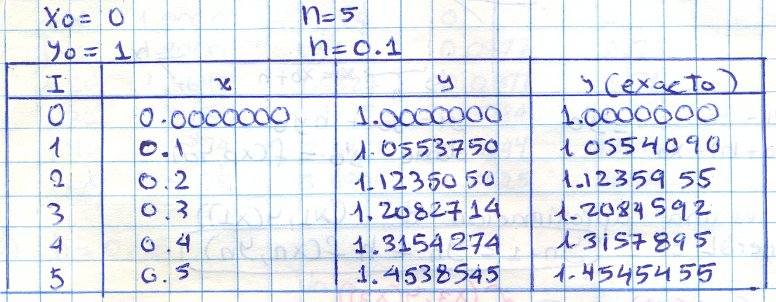
Método de Taylor de orden “k”

Slide 12
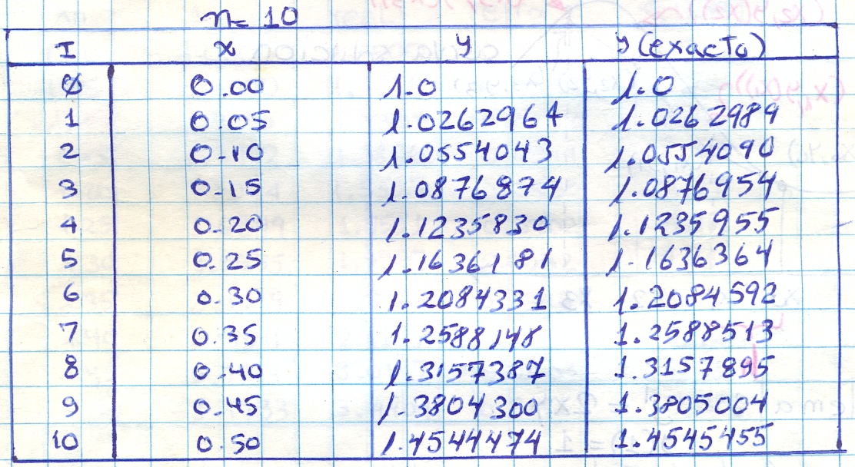
Método de Taylor de orden “k”

Slide 13
Metodo de Euler
Permite resolver una EDO de primer orden de la forma:
h
y
y_{i+1}
y_{i}
x
x_{i}
x_{i+1}
Valor nuevo = Valor anterior + (Tamaño del paso) x (Pendiente)

Slide 14
Metodo de Euler
La primera derivada proporciona un estimado directo de la pendiente en x_{i}
La ecuación es aplicada iterativamente, un paso a la vez, sobre una distancia pequeña para reducir el error
Por esto se conoce como método de un solo paso.

Slide 15
EJEMPL0
Para la condición inicial y(1)=1, determine y para h = 0.1 analíticamente y usando el método de Euler:

Slide 17
C.I..
Tamaño del
paso
dy/dx
Recordar la solución analítica fue 1.4413.Si reducimos el tamaño del paso a 0,05 y aplicamos Euler dos veces

Slide 18
Obtenemos:
Recordar la solución analítica es 1.4413

Slide 19
Análisis del Error -Método de Euler
Error de truncación - causado por la naturaleza de la técnica empleada para aproximar los valores de y
Error local de truncación (a partir de la Serie de Taylor)
Propagación del error de truncación
Suma de los dos es el error global
Error de Redondeo – causado por el numero limitados de dígitos significativos que pueden ser retenidos por computadora o calculadora

Slide 20
Método de Euler – Ejemplo
solución Analítica

Slide 21
Método de Euler – Ejemplo
n | t_{n} | y_{n} | f_{n}= - y_{n}+1 | y_{n+1}= y_{n}+Δt f_{n}
0 | 0 | 0.000 | 1.000 | 0.100
1 | 0.1 | 0.100 | 0.900 | 0.190
2 | 0.2 | 0.190 | 0.810 | 0.271
3 | 0.3 | 0.271 | 0.729 | 0.344
4 | 0.4 | 0.344 | 0.656 | 0.410
5 | 0.5 | 0.410 | 0.590 | 0.469
6 | 0.6 | 0.469 | 0.531 | 0.522
7 | 0.7 | 0.522 | 0.478 | 0.570
8 | 0.8 | 0.570 | 0.430 | 0.613
9 | 0.9 | 0.613 | 0.387 | 0.651

Slide 22
Método de Euler Mejorado o Heun
Un error fundamental en el método de Euler es que se asume la derivada en el principio del intervalo para aplicarse a través de todo el intervalo.
Una simple modificación será demostrada.
Esta modificación pertenece realmente a una clase más grande de las técnicas de solución llamadas Runge-Kutta que exploremos más adelante.

Slide 23
Método de Heun
Considere la siguiente expansión de Taylor:
Aproxime f’ con una diferencia progresiva

Slide 24
Método de Heun
Substituyendo en la expansión

Slide 25
Método de Heun
Determine las derivadas para el intervalo
Punto inicial
Punto final (basado en el paso de Euler a partir del punto inicial)
Use el promedio para obtener una estimación mejorada de la pendiente para el intervalo completo
Podemos pensar en el paso de Euler como paso de prueba.

Slide 26
y
Evaluar la pendiente en x_{i}
La proyección consigue f(x_{i+1} )
Basado en el tamaño del paso h
h
x_{i} x_{i+1}

Slide 27
y
h
x_{i} x_{i+1}

Slide 28
y
Ahora determine la pendiente
en x_{i+1}
x_{i} x_{i+1}

Slide 29
y
x_{i} x_{i+1}
Tomar los promedios de estas
dos pendientes

Slide 30
y
x_{i} x_{i+1}

Slide 31
y
Use esta pendiente
“promedio” para predecir
y_{i+1}
x_{i} x_{i+1}
{

Slide 32
y
Use esta pendiente
“promedio” para predecir
y_{i+1}
x_{i} x_{i+1}
{

Slide 33
y
y
x_{i} x_{i+1}
x_{i} x_{i+1}
x

Slide 34
y
x_{i} x_{i+1}
x

Slide 35
Metodo de Euler Mejorado (Heun)
Permite resolver una EDO de primer orden de la forma:

Slide 36
Metodo de Euler Mejorado (Heun)
Ejemplo

Slide 37
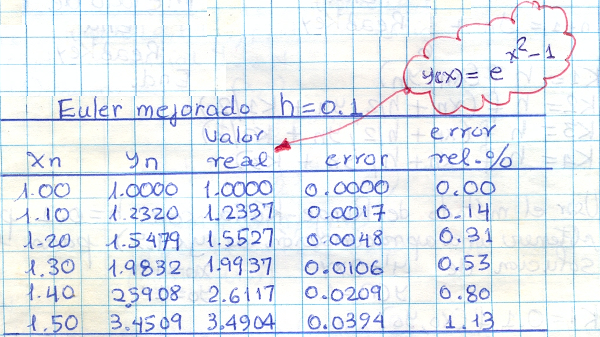
Metodo de Euler Mejorado (Heun)
Ejemplo

Slide 38
Metodo de Runge-Kutta de orden 2
A partir del método de Heun podemos deducir el método de Runge-Kutta

Slide 39
Metodo de Runge-Kutta de orden 2
Ejemplo
Se obtienen los mismos resultados que el método de Euler Mejorado

Slide 40
Metodo de Runge-Kutta de orden 4

Slide 41
Metodo de Runge-Kutta de orden 4

Slide 42
Sistemas de Ecuaciones Diferenciales de Primer Orden
Los métodos para solucionar una ecuacion diferencial de primer orden pueden ser adaptados a la solución de sistemas de primer orden.

Slide 43
Sistemas de Ecuaciones Diferenciales de Primer Orden
Por ejemplo sea el siguiente sistema de dos ecuaciones diferenciales ordinarias de primer orden:
Donde busca aproximar y(x) y z(x)

Slide 44
Sistemas de Ecuaciones Diferenciales de Primer Orden
Resolver el siguiente Problema de Valor Inicial que consta de dos EDOs de primer orden:
Donde busca aproximar y(1.2) y z(1.2)

Slide 45
Sistemas de Ecuaciones Diferenciales de Primer Orden
Plantearemos el algoritmo para el método de Euler:

Slide 46
Sistemas de Ecuaciones Diferenciales de Primer Orden
Reemplanzado valores:

Slide 47
Sistemas de Ecuaciones Diferenciales de Primer Orden
Se tiene una solución aproximada en forma discreta:
n x_{n} y_{n} z_{n}
0 1 1 2
1 1.1 1.4 2.2
2 1.2 1.87 2.401

Slide 48
Sistemas de Ecuaciones Diferenciales de Primer Orden
Si queremos mejorar la exactitud del resultado podemos usar un paso h mas pequeño o usar Taylor, por ejemplo de orden 2 sería:

Slide 49
Sistemas de Ecuaciones Diferenciales de Primer Orden
También se puede hacer una adaptación del método de Runge-Kutta 2

Slide 50
Ecuaciones Diferenciales orden Superior
Los problemas de valor inicial de mayor orden pueden ser transformados en un sistema de ecuaciones diferenciales de primer orden.

Slide 51
Ecuaciones Diferenciales orden Superior
Por ejemplo, sea la EDO de tercer orden:

Slide 52
Ecuaciones Diferenciales orden Superior
La EDO de tercer orden se transforma en un sistema de 3 ecuaciones de primer orden:

Slide 53
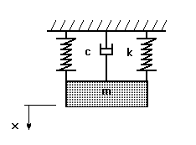
Ecuaciones Diferenciales orden Superior
Considere una ecuación diferencial de segundo orden de un sistema de masa y resorte vibratorio
Las cond. iniciales son x(0) =x₀ y x’(0) =0.

Slide 54
Ecuaciones Diferenciales orden Superior
Re-escribir la ecuación:
La primera derivada puede ser escrita:

Slide 55
Ecuaciones Diferenciales orden Superior
La ecuación puede ser escrita como un conjunto de dos ecuaciones de primer orden.
Las condiciones iniciales: x(0) = x₀ y v(0) = 0.

Slide 56
Sistemas de Valor Inicial Problemas
Las ecuaciones pueden ser definidas:

Slide 57
Sistemas de Valor Inicial Problemas
Podemos aplicar Euler:

Slide 58
Diferenciales mayor-orden Problemas Ejemplo
Considere una ecuación diferencial de segundo orden para sistemas de masa-resorte vibrante.
Las condiciones iniciales son x(0) =0.2, x’(0) =0 y Δt = 0.02. (Solución Exacta = 0.2 cos(2t))

Slide 59
Problema Ejemplo
La ecuación puede ser escrita como un conjunto de dos ecuaciones de primer orden.
Las condiciones iniciales, x(0) = 0.2 y v(0) = 0.

Slide 60
Problema Ejemplo
El desarrollo del método de Euler.

Slide 61
Problema Ejemplo
Ejemplo
Se puede observar un error que cada vez se irá incrementando.

Slide 62
Problema Ejemplo
Las ecuaciones son definidas como funciones.
Las condiciones iniciales, x(0) = 0.2 and v(0) = 0.

Slide 63
Problema Ejemplo
Los componentes de Runge-Kutta:
k_{i,j} donde i es el paso y j es la función.

Slide 64
Problema Ejemplo
La actualización de un sólo paso:
Use los valores iniciales x(0) = 0.02 y v(0) = 0

Slide 65
Ejemplo Metodo de Runge-Kutta de 4th Orden

Slide 66
Ejemplo Metodo de Runge-Kutta de 4th Orden
Los puntos tienen menos error que el método de Euler.
La aproximación depende del tamaño del paso del problema

Slide 67
Sistemas de EDO - Problema Valor Inicial
Estas técnicas pueden trabajar con grandes sistemas de ecuaciones para realizar una serie de integraciónes del problema. Las ecuaciones se pueden solucionar como serie de EDOs.

Slide 68
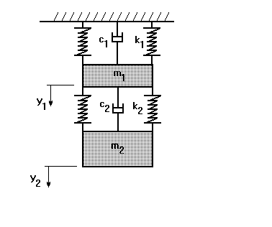
Sistemas de EDO - Problema Valor Inicial
Dando un conjunto de valores iniciales, y₁,y₂,y’₁ e y’₂.

Slide 69
Sistemas de EDO - Problema Valor Inicial
El problema es formado por 4 EDOs de primer orden con cuatro variables y condiciones iniciales.

Slide 70
Sistemas de EDO - Problema Valor Inicial
El problema puede ser escrito en el formato matricial y solucionado por consiguiente
.

Slide 71
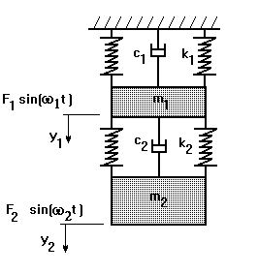
Sistemas de EDO - Problema Valor Inicial
Fuerzas pueden ser añadidas y fijadas para solucionar las ecuaciones.

Slide 72
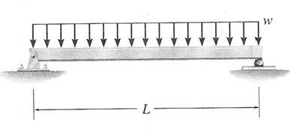
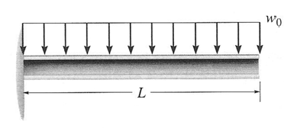
Sistemas de EDO - Problema Valor Frontera
Cuando las condiciones la EDO se dan por lo menos en algún punto diferente del valor inicial de la variable independiente.
Condiciones de Frontera Condiciones Iniciales
y(0)=0 y(L)=0 y(0)=0 y’(0)=0

Slide 73
Método de Diferencias Finitas
Sea la ecuación diferencial ordinaria de segundo orden:
Dividiendo el intervalo en (n+1) partes iguales

Slide 74
Método de Diferencias Finitas
Sean las fórmulas de diferenciación numérica para la primera y segunda derivada

Slide 75
Método de Diferencias Finitas
Reemplazando en la ecuación diferencial para cada nodo i=1, 2, …, n:

Slide 76
Método de Diferencias Finitas
Se tendrá un sistema de n ecuaciones con n incógnitas:

Slide 77
Método de Diferencias Finitas
Agrupando:

Slide 78
Método de Diferencias Finitas
Luego:

Slide 79
Método de Diferencias Finitas
Expresado en forma matricial tenemos un sistema tridiagonal:

Slide 80
Método de Diferencias Finitas
Ejemplo.- Resolver la siguiente ecuacion diferencial ordinaria:
y”-y’-2y=0 con condiciones de frontera: y(0)=0.1 e y(0.5)=0.283. considere h=0.1.
Solucion.-
Discretización:
x₀ | x₁ | x₂ | x₃ | x₄ | X₅
0 | 0.1 | 0.2 | 0.3 | 0.4 | 0.5
y₀ | y₁ | y₂ | y₃ | y₄ | y₅
0.1 | ?? | ?? | ?? | ?? | 0.283

Slide 81
Método de Diferencias Finitas
Se usarán las siguientes fórmulas de diferenciación numérica:
Sea la ecuación diferencial para cada nodo “i”:

Slide 82
Método de Diferencias Finitas
Reemplazando para cada nodo:

Slide 83
Método de Diferencias Finitas
Teniendo en cuenta que: y₀=0.1, y₅=0.283 y h=0.1

Slide 84
Método de Diferencias Finitas
Planteando y resolviendo el sistema tridiagonal:

Slide 85
Método del Disparo
Sea la ecuacion diferencial de segundo orden con condiciones de frontera:
Consiste en transformar el problema de valor frontera en un problema de valor inicial, suponiendo una pendiente s, luego se desarrolla un método numérico para encontrar u_{N}(s), se compara con B, si estos valores no son aproximados se sigue suponiendo pendientes hasta dar en el blanco B.

Slide 86
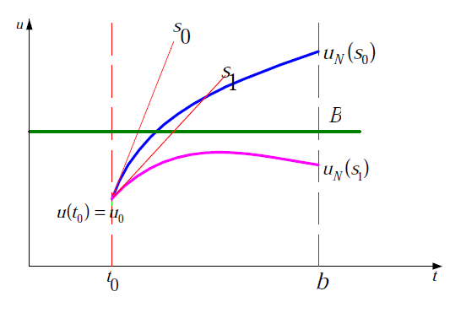
Método del Disparo
El problema de valor inicial resultante:

Slide 87
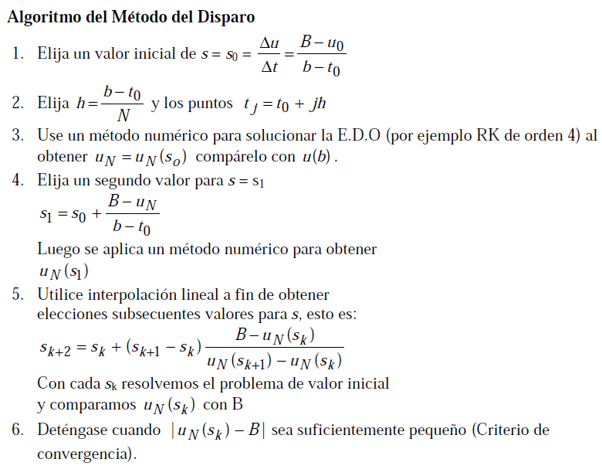
Método del Disparo

Slide 88
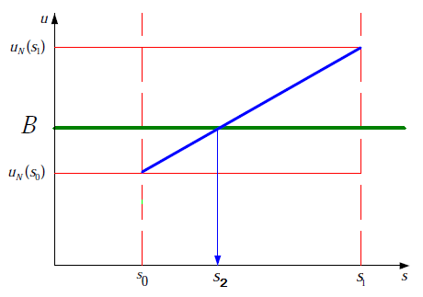
Método del Disparo

Slide 89
Método de Disparo
Ejemplo.- Resolver la siguiente ecuacion diferencial ordinaria:
y”-y’-2y=0 con condiciones de frontera: y(0)=0.1 e y(0.5)=0.283. considere h=0.1.
Solución.-
Luego debemos resolver el Problema de Valor Inicial:

Slide 90
Método de Disparo
Mediante un cambio de variable tendremos un sistema de dos ecuaciones diferenciales de primer orden:
El cual lo resolvemos por Runge-Kutta de orden 4, como se puede ver en la siguiente tabla:

Slide 91
Método de Disparo
Resultados mediante Runge-Kutta de orden 4:
i | x_{i} | y_{i} | z_{i}=y’_{i}
0 | 0.0 | 0.1 | 0.36600
1 | 0.1 | 0.13966 | 0.42952
2 | 0.2 | 0.18643 | 0.50876
3 | 0.3 | 0.24204 | 0.60706
4 | 0.4 | 0.30861 | 0.72849
5 | 0.5 | 0.38867 | 0.87803

Slide 92
Método de Disparo
Calculando una nueva pendiente aproximada s₁:
i | x_{i} | y_{i} | z_{i}=y’_{i}
0 | 0.0 | 0.1 | 0.15466
1 | 0.1 | 0.11736 | 0.19369
2 | 0.2 | 0.13901 | 0.24090
3 | 0.3 | 0.16587 | 0.29815
4 | 0.4 | 0.19905 | 0.36770
5 | 0.5 | 0.23991 | 0.45232

Slide 93
Método de Disparo
Mediante interpolación lineal obtenemos la tercera pendiente s₃:
i | x_{i} | y_{i} | z_{i}=y’_{i}
0 | 0.0 | 0.1 | 0.21588
1 | 0.1 | 0.12382 | 0.26200
2 | 0.2 | 0.15274 | 0.31849
3 | 0.3 | 0.18793 | 0.38763
4 | 0.4 | 0.23078 | 0.47221
5 | 0.5 | 0.28300 | 0.57564

